Slide 1
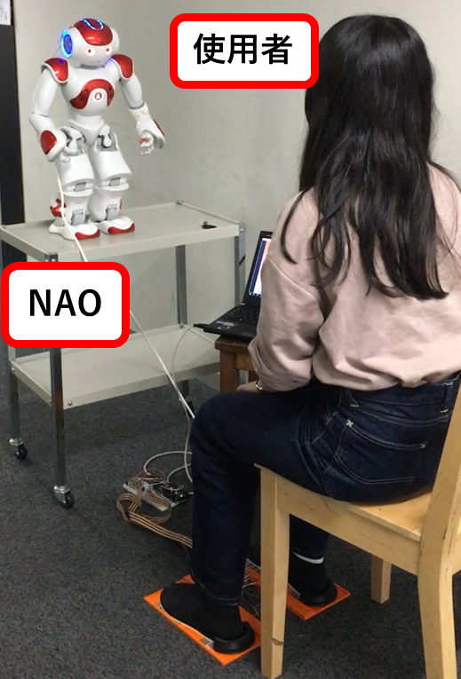

Intelligent Mechanical Systems Lab.
2019年度RTMコンテスト
ヒューマノイドロボットによる高齢者のためのトレーニングＲＴＣ
新田怜香，大塚菜々
岡野憲，松日楽信人（芝浦工業大学）
目的
高齢者の運動や，リハビリの場面において，
モチベーション向上のために一緒に運動し声掛けを行うRTC群の開発
特徴①
前向きな言葉をかける
トレーニングのモチベーション向上のためには肯定的な
評価を含む励ましや目標を示す言葉が 効果的である
特徴②
NAOがトレーニングのガイドを行う
トレーニングを共に行うガイド役が見本を見せることで
適切なリハビリ効果を得られる
特徴③
結果を表示する
過去のデータと比較が可能 トレーニングによる成果を実感し
やすくなりモチベーションアップにつながる
SHIBAURA INSTITUTE OF TECHNOLOGY

Slide 2
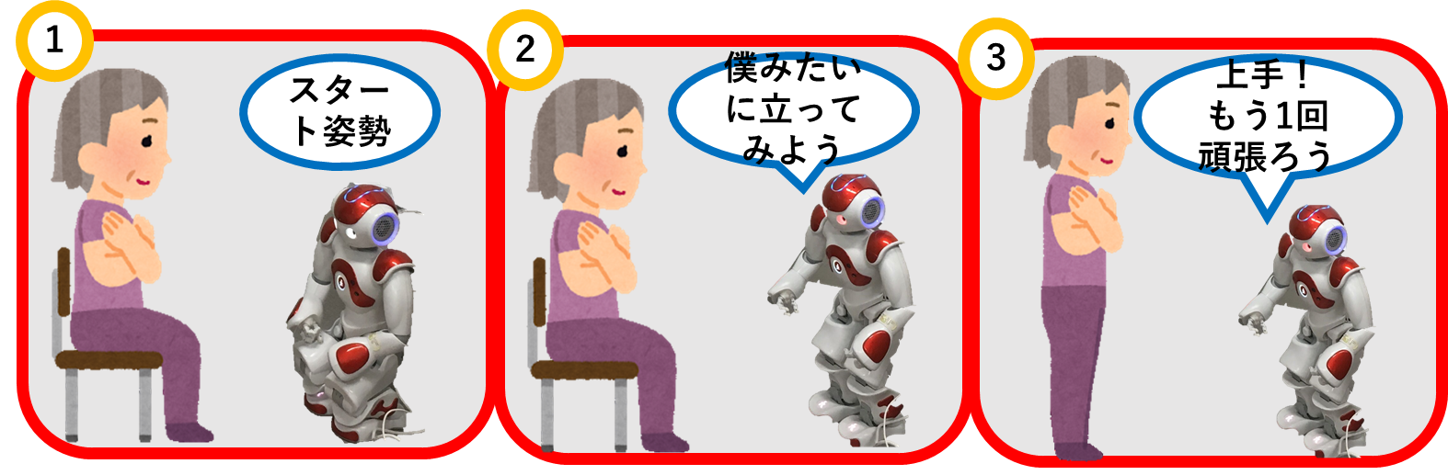
Intelligent Mechanical Systems Lab.
2019年度RTMコンテスト
ヒューマノイドロボットによる高齢者のためのトレーニングＲＴＣ
新田怜香，大塚菜々
岡野憲，松日楽信人（芝浦工業大学）
概要
①座った状態の使用者に対してNAOが「今日も頑張りましょう」と言葉をかける
②NAOが「僕みたいに立ってね」と言い立ち上がる
③使用者が立ち上がったことをセンサで判断すると「上手に立てたね」など
の励ましの言葉や「重心が左に偏っています」などのアドバイスをかける
SHIBAURA INSTITUTE OF TECHNOLOGY

Slide 3
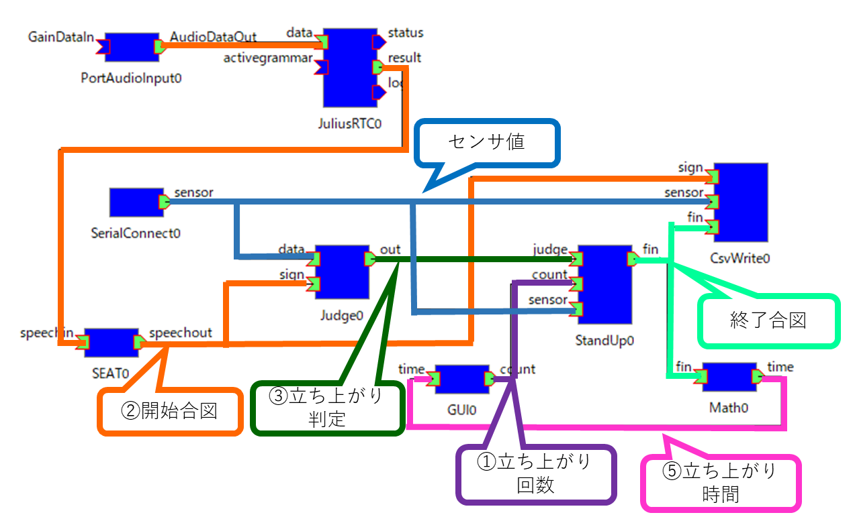
Intelligent Mechanical Systems Lab.
2019年度RTMコンテスト
ヒューマノイドロボットによる高齢者のためのトレーニングＲＴＣ
システムの構成
新田怜香，大塚菜々
岡野憲，松日楽信人（芝浦工業大学）
システムの流れ
①使用者が音声で開始の合図をだす
②立ち上がりの回数を入力する
③NAOがガイド役となって
立ち上がりトレーニングを行う
④NAOがアドバイスをする
⑤立ち上がり回数が目標に到達する
とトレーニングに要した時間が
表示される
SHIBAURA INSTITUTE OF TECHNOLOGY

Slide 4
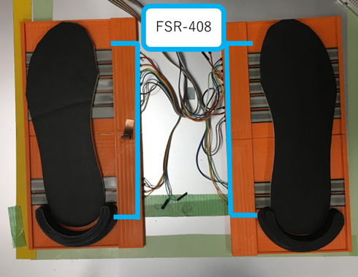
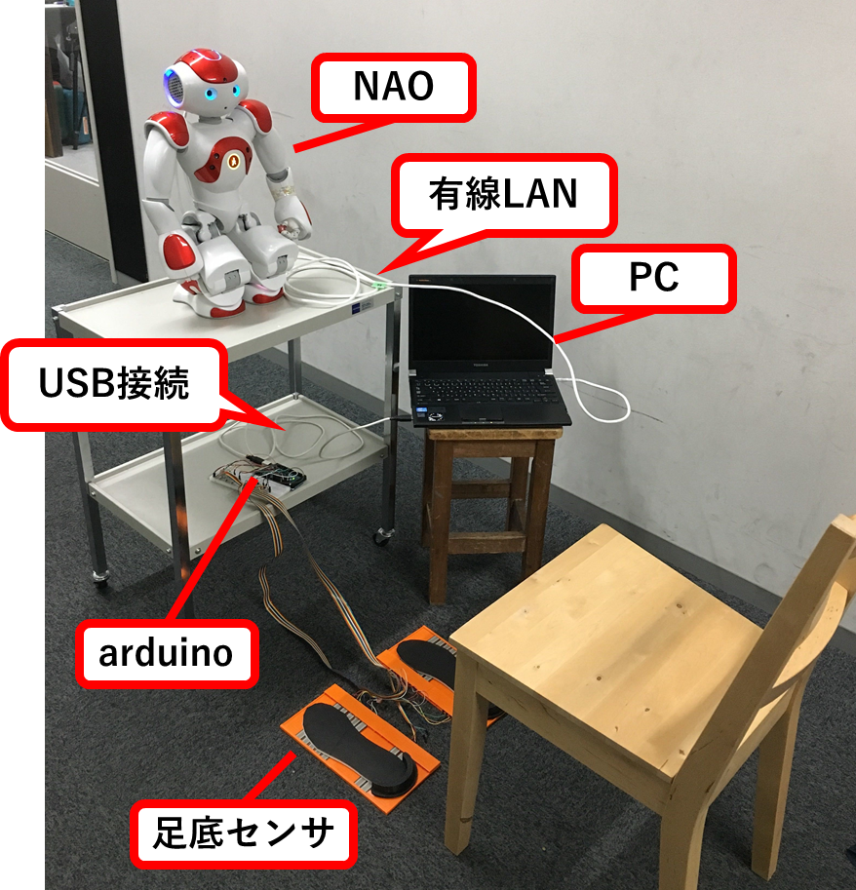
Intelligent Mechanical Systems Lab.
2019年度RTMコンテスト
ヒューマノイドロボットによる高齢者のためのトレーニングＲＴＣ
足底センサ
新田怜香，大塚菜々
岡野憲，松日楽信人（芝浦工業大学）
機器の配置
圧力センサ（FSR-408）を複数設置し足底にかかる荷重を測定する足底センサを作成した
センサ値の変化から立ち上がりや座り込みの検出を行う
SHIBAURA INSTITUTE OF TECHNOLOGY

Slide 5
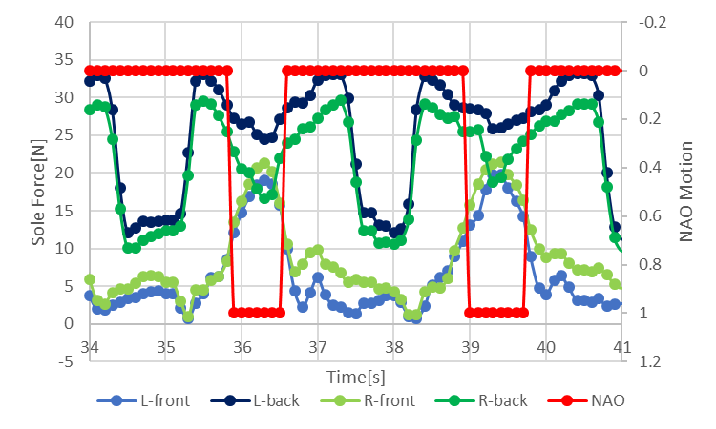
Intelligent Mechanical Systems Lab.
2019年度RTMコンテスト
ヒューマノイドロボットによる高齢者のためのトレーニングＲＴＣ
タイミング
新田怜香，大塚菜々
岡野憲，松日楽信人（芝浦工業大学）
1
使用の流れ
①NAOが立ち上がる
②前足部の力が増加し
使用者が立ち上がる
③NAOが座る
④前足部の力が減少し
使用者が座る
4
2
3
赤線→NAOの状態
その他→人の足底センサの値
SHIBAURA INSTITUTE OF TECHNOLOGY

